Slide 1
Proyecto: Bubble Shooter Uno

Slide 2
Objetivo
Implementar el videojuego Bubble Shooter y un control específico para el mismo.

Slide 3
Motivación
Los videojuegos de tipo arcade han sido una de las clasificaciones más populares, debido a la experiencia que brindan al jugarlos. Una de las limitaciones de estos videojuegos son su tamaño y peso, por lo que se plantea crear un control de videojuegos tipo arcade portátil, el cual podrá conectarse por USB a cualquier PC y utilizarse en el videojuego Bubble Shooter, que también se implementará durante el proyecto.

Slide 4
Bubble Shooter
Bubble Shooter es un videojuego que consiste en lanzar burbujas de distintos colores desde un cañón, que puede ser rotado hasta 180°. Las burbujas rebotan por las paredes hasta llegar al techo del escenario, o bien, al chocar con otras burbujas. Al colocar 3 o más burbujas del mismo color de forma contigua, estas desaparecen y el jugador acumula puntos. El juego termina cuando las burbujas llenan la mitad del escenario de juego.

Slide 5
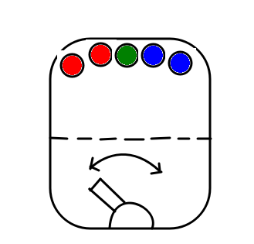
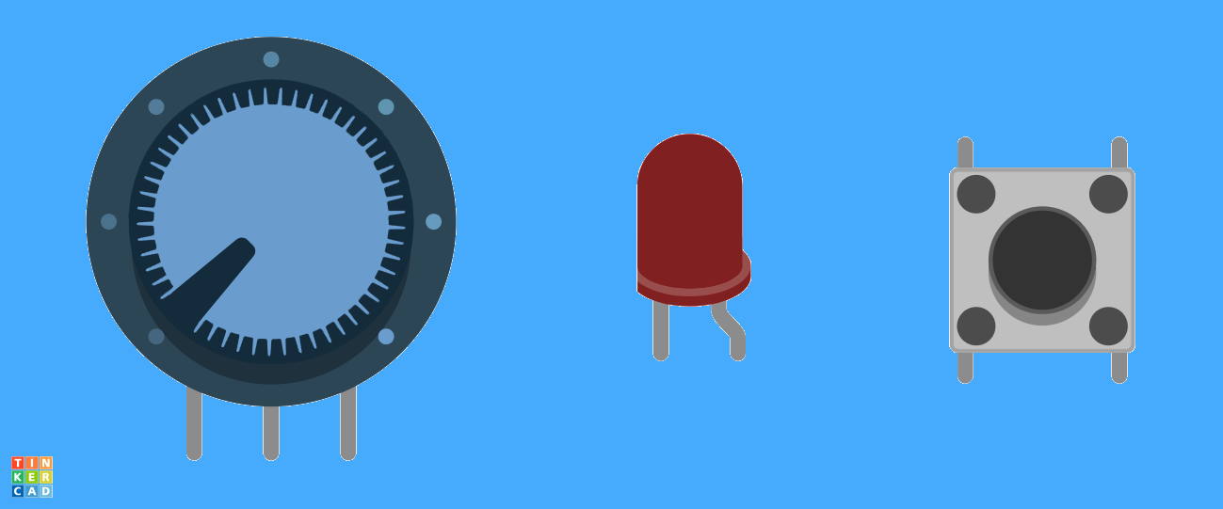

Slide 6
Materiales necesarios
1 PC
1 Arduino Uno
1 placa base Grove
1 sensor de rotación de ángulo
1 botón
1 LED
2 cables Grove

Slide 7
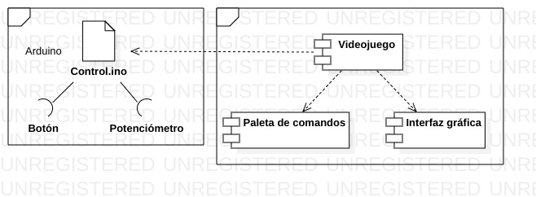
Arquitectura del proyecto

Slide 8
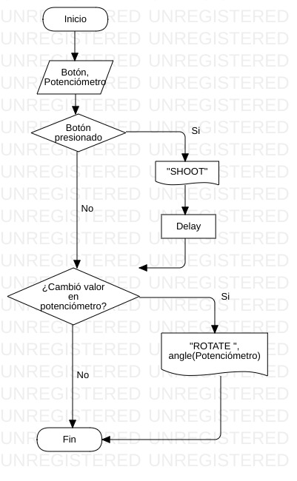
Sketch de Arduino

Slide 9
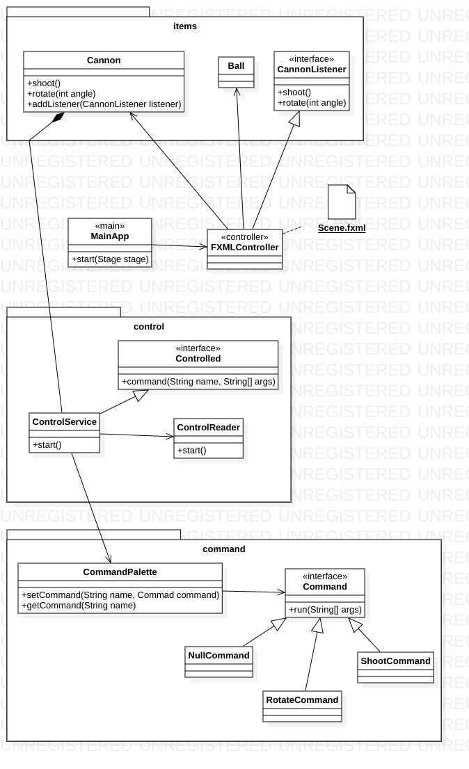
Videojuego

Slide 10
Conclusiones
Se encontraron dificultades con las animación de objetos en pantalla
No se cumplieron los objetivos planteados
Se desarrolló una arquitectura sólida para el proyecto
Es posible extender el proyecto con nuevos comandos

